Slide 1
Jak nasadit moderně nejen Pohodu v Azure Virtual Desktop
Adam Ležák
Cloud solution architekt, MCT
adam.lezak@lezak.eu

Slide 2
Agenda
Historie technologie, sdílený přístup
AVD, W365, RDS
SMB vs. Enterprise scénáře
CZ realita v SMB
Desktop, RemoteApp
Z pohledu koncového uživatele
Cena, licenční nároky
Provozní specifika, historky z natáčení
Závěr

Slide 3
Historie sdíleného přístupu
Od roku 1998 stejná myšlenka
VDI, Terminal Services, RDS,…
Homogenizovaný vzdálený prostředek pro uživatele, tlustý klient
Notes:
- Windows NT 4.0 Terminal Server Edition
- Zabezpečení, Standardizace prostředí, aplikace vyžadující tlustý klient, úspora v implementaci, historické řešení pro práci na dálku

Slide 4
Specifika RDS
RDS implementace většinou vyžaduje ADDS
RDS CAL licence
Šedá zóna na klientských OS, registry hacks atd… FAQ
Hosting terminal aplikací na CZ trhu i na Windows Endpoint
Technická specifika
Notes:
- Vyžaduje lokální doménu a tudíž více serverů. Jsou výjimky (Foundation, workaroundy pro lokální uživatele)
- onprem licenční nároky
- RDS používají české firmy tak, že ve své doméně povolují přístup externím uživatelům
- Firmy nabízejí RDS na Windows 10/11!
- RDS vyžaduje různé komponenty (Gateway, Connection Broker, License server, web access, RDVN, Storage)

Slide 5
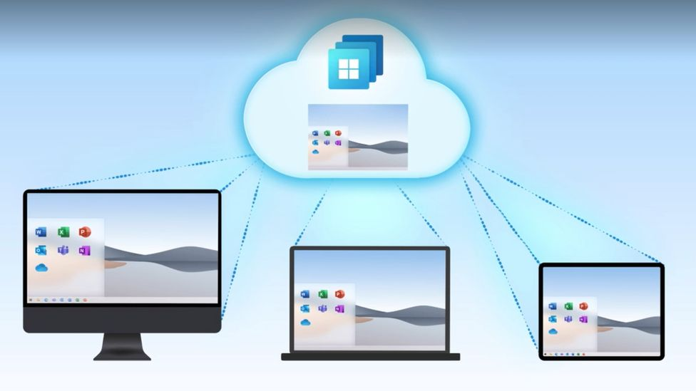
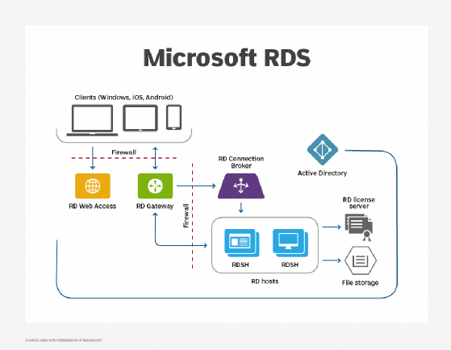
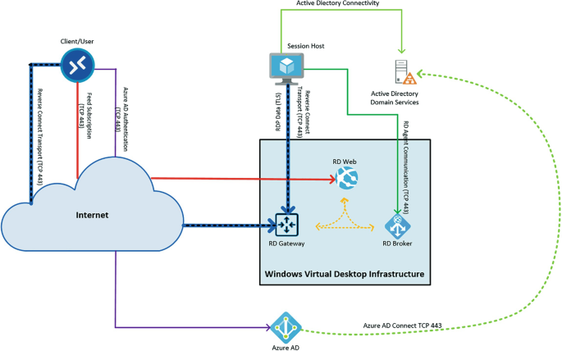
AVD, Windows 365, RDS
Windows 365
Azure Virtual Desktop
Remote Desktop Services

Slide 6
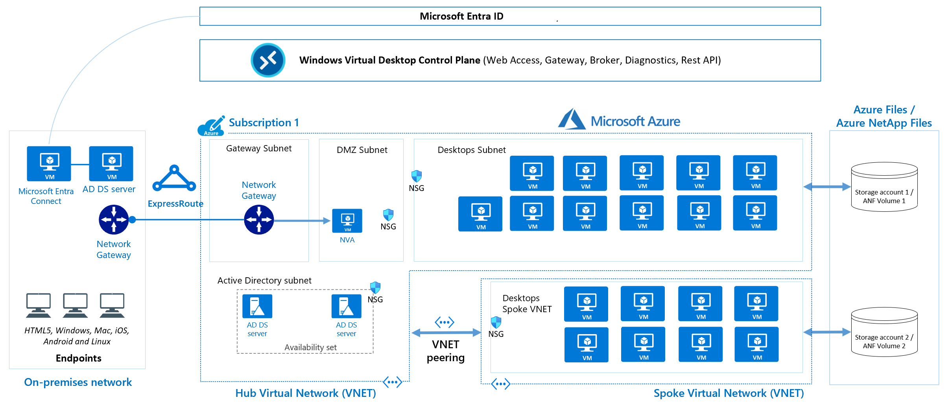
Různé scénáře nasazení
Potencionální komplexnost řešení

Slide 7
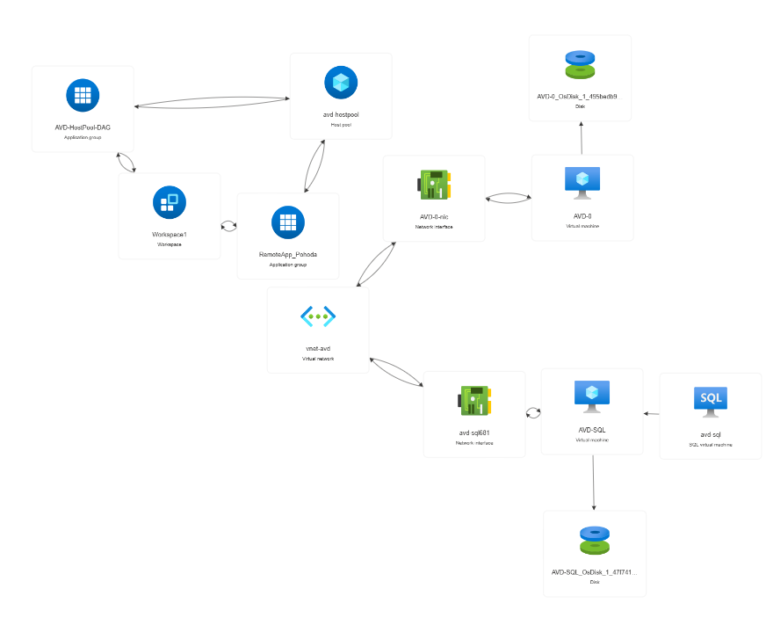
Entra ID
  1x session host server
  1x SQL server

Slide 8
CZ SMB
1 host server
Golden image
RemoteApp vs. Full Desktop
Notes:
Pohoda, Pohoda SQL, FormStudio, Helios, DOS programy, Karat

Slide 9
Z pohledu koncového uživatele
Windows App (Windows, browser) - Preview
Microsoft Remote Desktop (Mac, iOS, iPadOS, Android)
Browser
Multimonitor support
Přenášení dat schránkou, automapování
Tisk
Notes:
- Uživatel musí jít přes aplikaci, chybí ikona na server

Slide 10
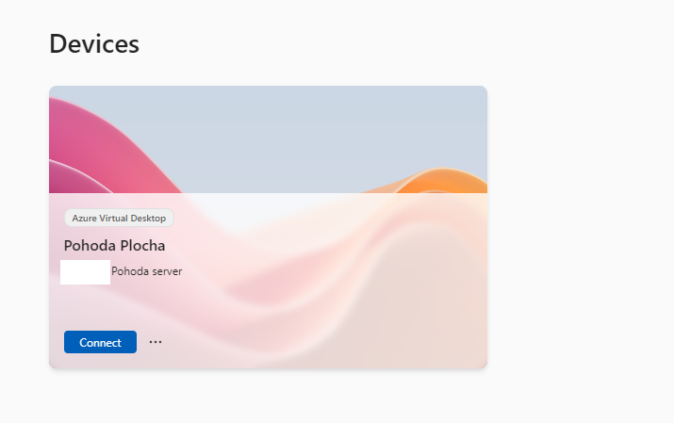
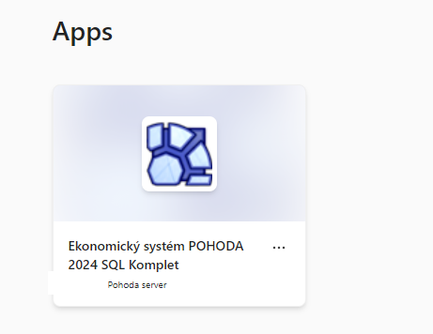
Připojení

Slide 11
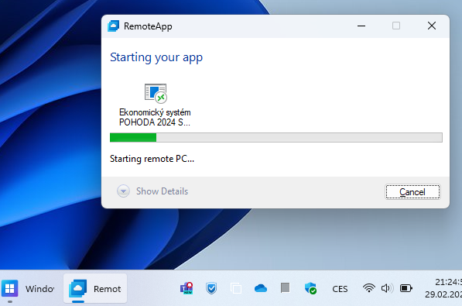

Slide 12
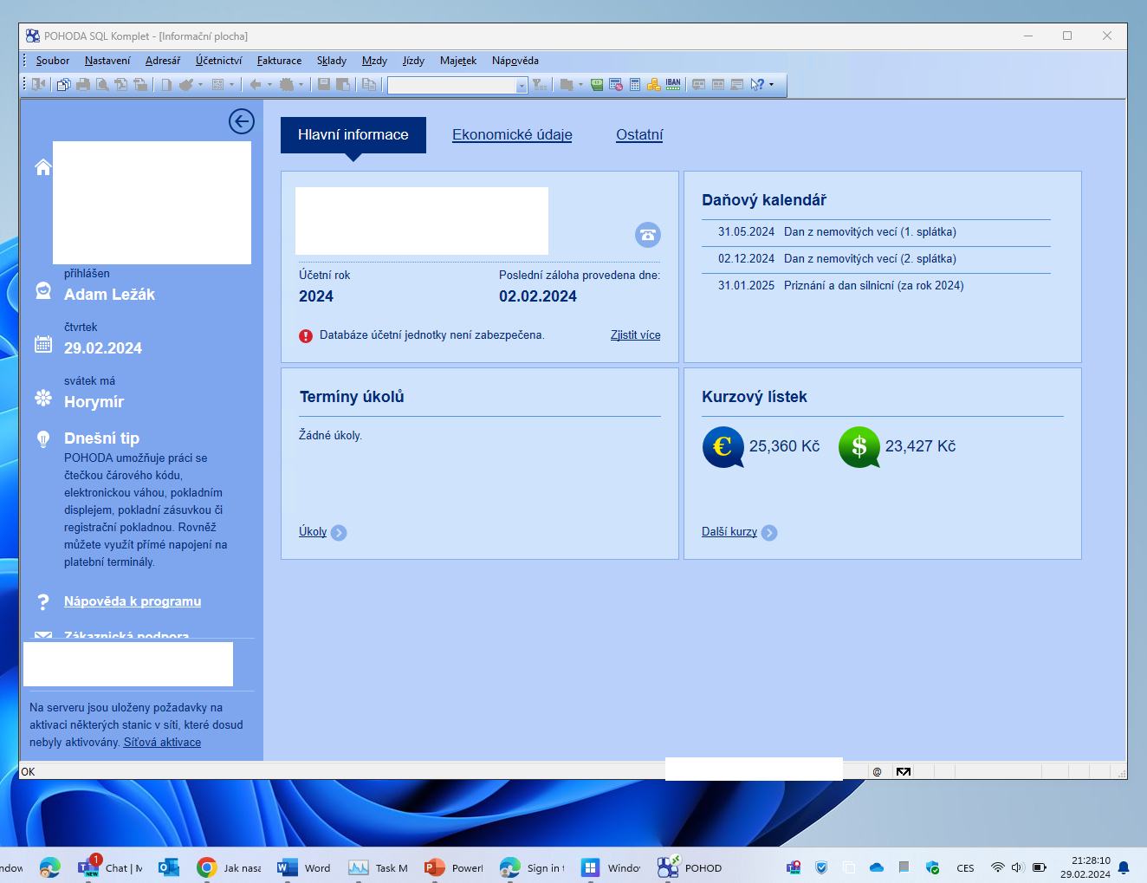

Slide 13
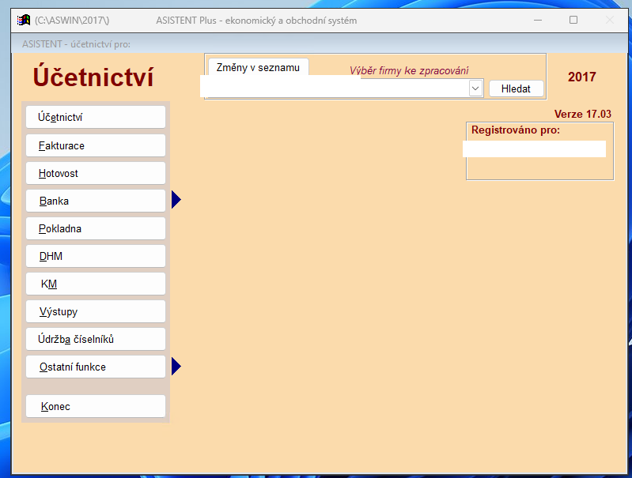

Slide 14
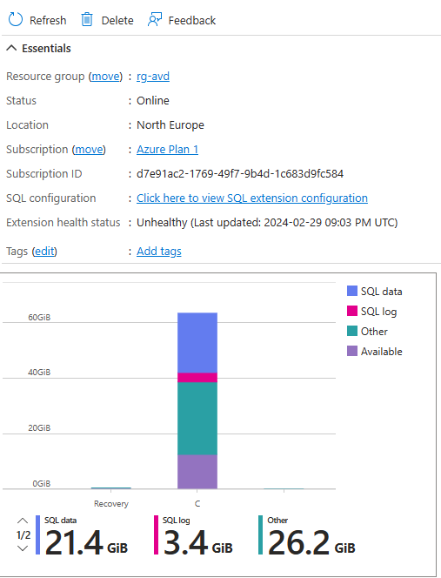
Z pohledu administrátora
Klasické bolesti terminálu
Vyladění autoscalingu
Azure benefity (backup, SQL agent, SQL best practice assesment)
Notes:
Seklé session, aplikace v preview někdy nezafunguje korektně, počítače jsou a nebo nejsou v AAD

Slide 15
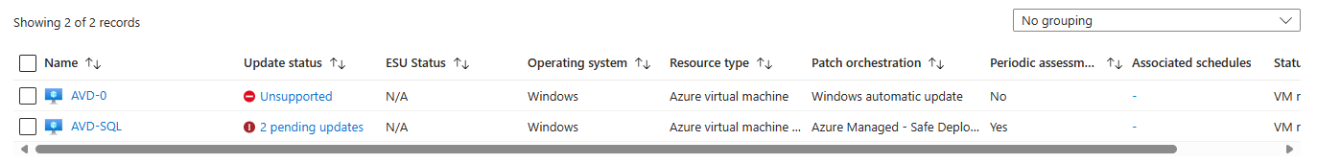
Z pohledu administrátora
Management odkudkoliv
Násobně lepší zabezpečení
Prohlížeč funguje všude
Obrovská škálovatelnost
Notes:
Škálování krátkodobě (update), i dlouhodobě (firma roste, zmenšuje se).

Slide 16
Cena
Licence
Infrastruktura
Notes:
- Teoretické příklady – od 15-20 eur za nepoužívanou Pohodu MDB
- Prakticky 2 uživatelé v Pohoda MDB, práce 160h měsíčně cca 40 eur
- 8 uživatelů Pohoda SQL, 1x terminal cca 300h měsíčně, 1x SQL, HDD disky = 140 eur měsíčně
- 12 uživatelů Pohoda SQL, 1x terminal nevypíná se, SQL nevypíná se, SSD disky, 3x VPN tunel z poboček = cca 300 eur měsíčně
- Alibismus výrobců SW

Slide 17
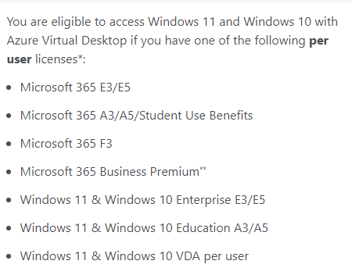
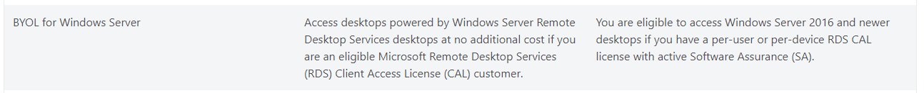
Licence
Notes:
- Licenční náklad pro externí přístup do aplikací a plochy

Slide 18
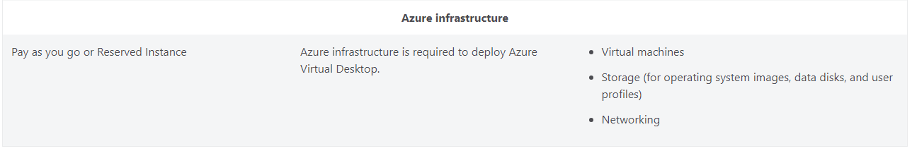
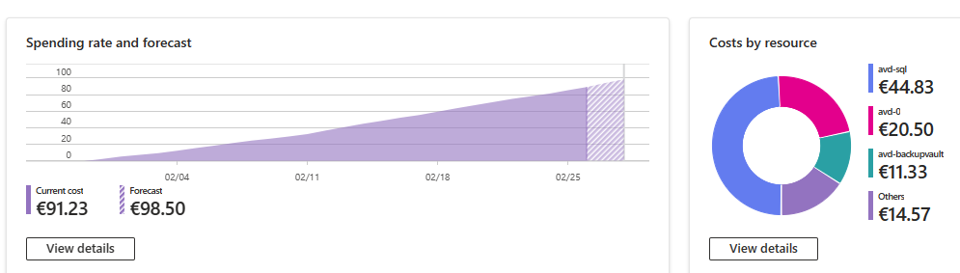
Infrastruktura
Notes:
- Smalldisk servery!

Slide 19
Specifika
Entra ID nefungují NTFS práva
Náhledy a instalace Office
Přesun dat skrz RDP session
ScalingPlan lazení, hluché okno agenta
Výkon VM a disky
Nepřiřazené licence
Pooled/Personal
Specifické VM

Slide 20
Dotazy
Adam Ležák
Cloud solution architekt, MCT
adam.lezak@lezak.eu

